Slide 1
PROJETO DE PROGRAMAÇÃO DE BANCO DE DADOS
Leonardo Lopes Nunes
Lucas José Povinske
Rafael Patricio

Slide 2
A LIVRARIA
Lucas era alguém fascinado por livros, tanto que um dia decidiu abrir sua própria livraria. Para isso ele criou um sistema online em que são cadastrados: o gênero, número de edição, gênero, ano de edição, ISBN, nome, e editora dos livros. Os livros possuem exemplares, que são cadastrados informando suas páginas, acabamento, país e idioma. Existe um fornecedor para os livros que são entregues a loja, e para eles é informado o seu ID, nome, empresa, a quantidade de livros e o horário para qual os livros foram enviados, para melhor catalogar o que há em estoque. Para cada autor que escreve o livro, o sistema possui seu nome e nacionalidade.

Slide 3
A LIVRARIA
Para que a loja do Lucas fique mais organizada, ele mantém um histórico das vendas de cada livro, informando o preço do livro e sua data/hora. Para as pessoas que adentram a loja ou compram online, existe um cadastro de cliente se ela comprou algo, e também existe o cadastro dos funcionários da loja. Independente se forem clientes ou funcionários, é preciso do CPF, nome e, para contato posterior, email e telefones. Para os Funcionários em específico, é necessário cadastrar seu cargo e RE, e para os Clientes a Cidade, Estado, Bairro e Rua para a entrega de livros caso seja realizada a compra online.Para qualquer venda solicitada por um cliente, um funcionário a realiza marcando a ID da ordem e a quantidade de livros e a data/hora da venda.

Slide 4
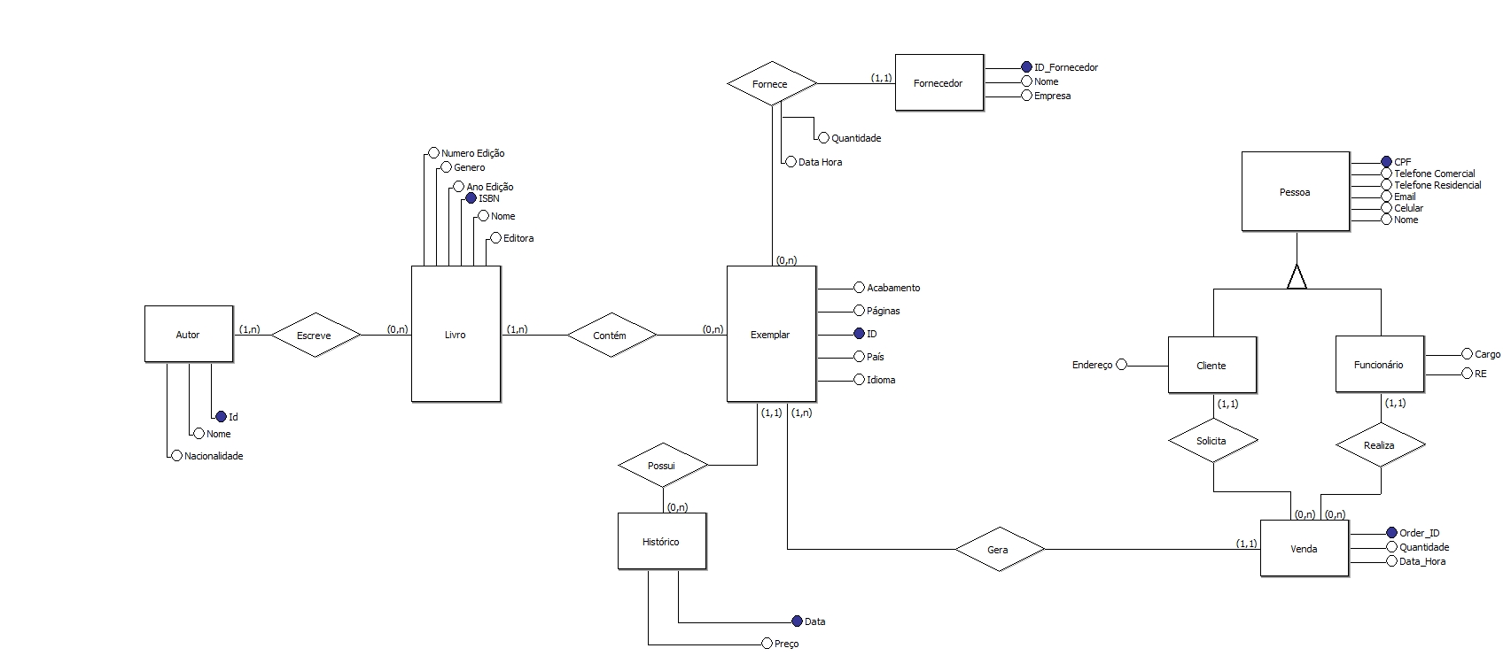
MODELO RELACIONAL

Slide 5
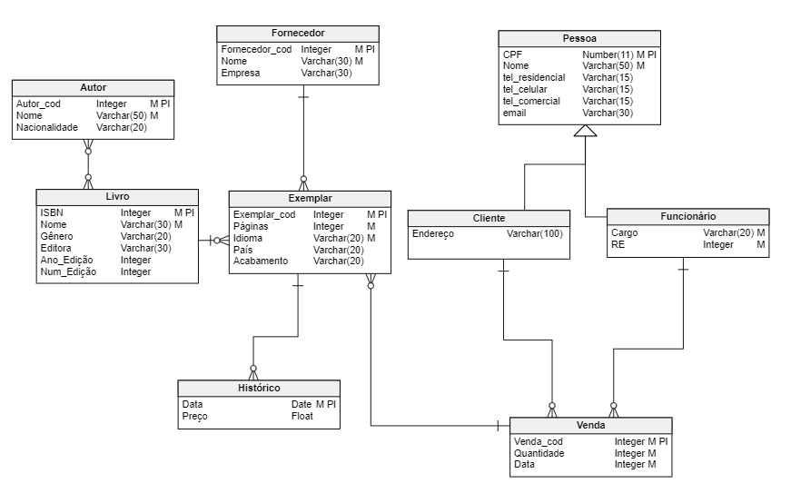
MODELO LÓGICO

Slide 6
DDL

Slide 7
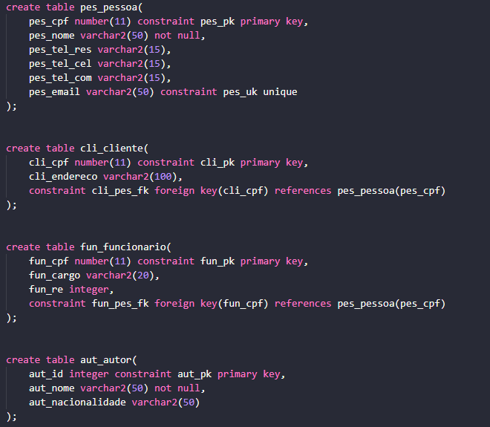

Slide 8
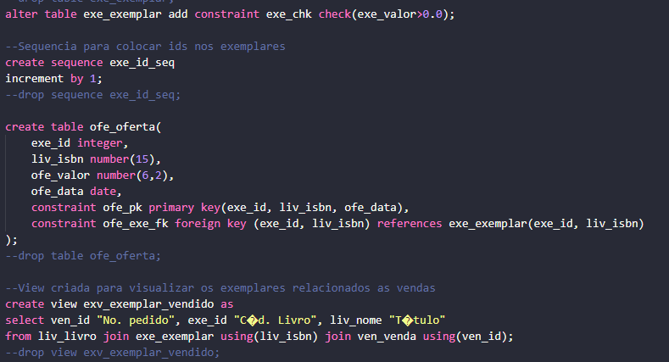

Slide 9
DML

Slide 10
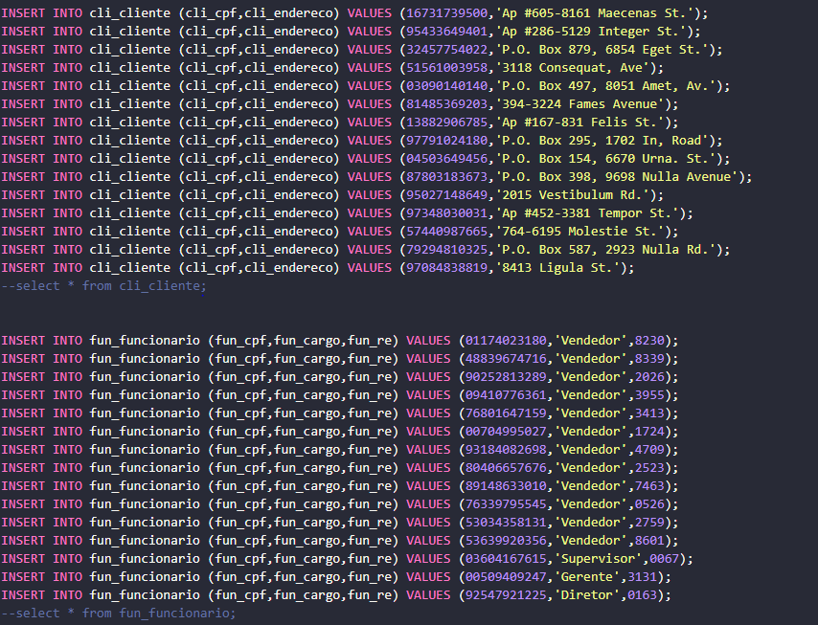

Slide 11
TRIGGER

Slide 12
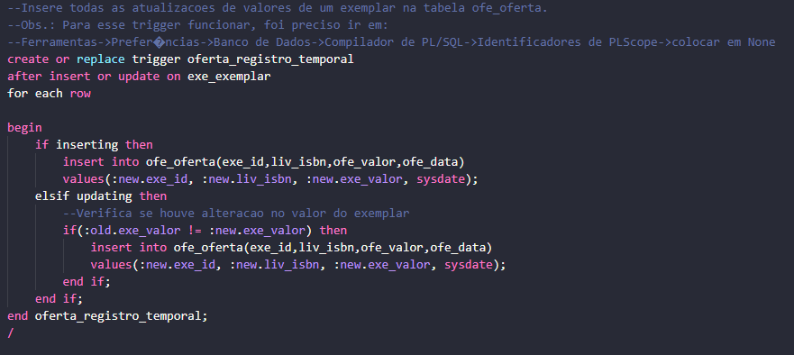

Slide 13
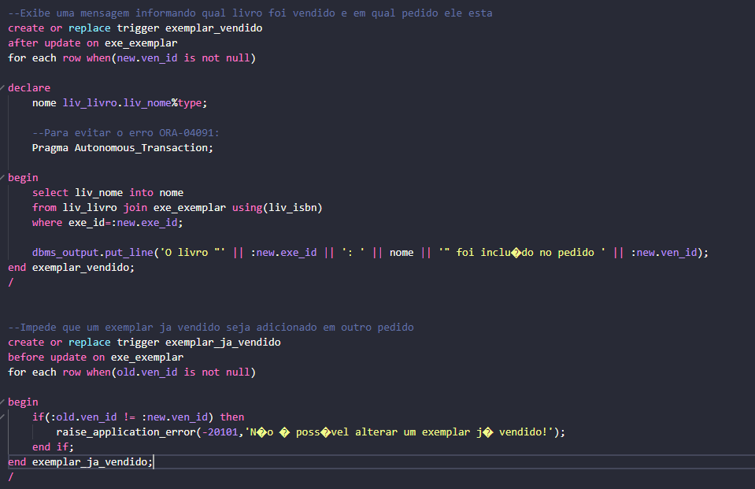

Slide 14
SELECTS

Slide 15
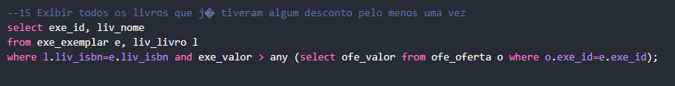

SELECTS

Slide 16
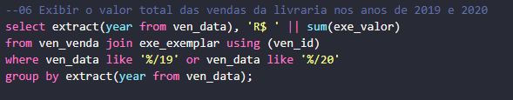

SELECTS

Slide 17
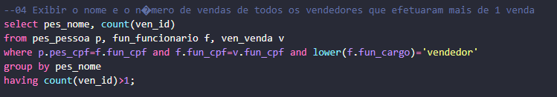
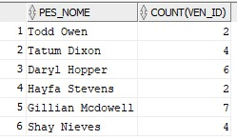
SELECTS

Slide 18
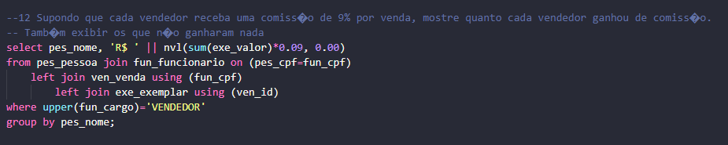
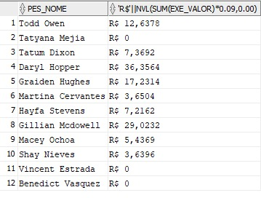
SELECTS

Slide 19
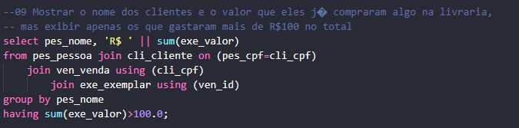
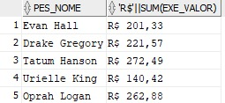
SELECTS

Slide 20

SELECTS

Slide 21
MUITO OBRIGADO PELA ATENÇÃO OS SCRIPTS PODEM SER ENCONTRADOS EM: https://github.com/leon-lopes/librarySQL

